Slide 1
ÁP DỤNG GIẢI THUẬT DECISION TREE TRÊN TẬP DỮ LIỆU HEART FAILURE CLINICAL RECORD
TRƯỜNG ĐẠI HỌC CẦN THƠ
KHOA CÔNG NGHỆ THÔNG TIN VÀ TRUYỀN THÔNG
Sáng 6/01 – nhóm 01
Giảng viên hướng dẫn:
TS.Trần Nguyễn Minh Thư
Sinh viên thực hiện:
Trần Đông Khôi – B1706710
Nguyễn Thị Kim Ngọc – B1706731
Lưu Thanh Vân – B1709639

Slide 2
Tập dữ liệu Heart failure clinical record
Tập dữ liệu
Giải thuật
Đánh giá
Kết quả
Tập dữ liệu gồm 12 cột thuộc tính, 1 cột nhãn.
Mỗi cột gồm 299 thực thể. Tổng cộng có 3887 thực thể.
Age | Anaemia | Creatinine phosphokinase | Diabetes | Ejection fraction | High blood pressure | Platelets | Serum creatinine | Serum sodium | Sex | Smoking | Time | Death event
75 | 0 | 582 | 0 | 20 | 1 | 265000 | 1.9 | 130 | 1 | 0 | 4 | 1
55 | 0 | 7861 | 0 | 38 | 0 | 263358 | 1.1 | 136 | 1 | 0 | 6 | 1
65 | 0 | 146 | 0 | 20 | 0 | 162000 | 1.3 | 129 | 1 | 1 | 7 | 1
50 | 1 | 111 | 0 | 20 | 0 | 210000 | 1.9 | 137 | 1 | 0 | 7 | 1
65 | 1 | 160 | 1 | 20 | 0 | 327000 | 2.7 | 116 | 0 | 0 | 8 | 1
63 | 1 | 103 | 1 | 35 | 0 | 179000 | 0.9 | 136 | 1 | 1 | 270 | 0
62 | 0 | 61 | 1 | 38 | 1 | 155000 | 1.1 | 143 | 1 | 1 | 270 | 0
55 | 0 | 1820 | 0 | 38 | 0 | 270000 | 1.2 | 139 | 0 | 0 | 271 | 0
45 | 0 | 2060 | 1 | 60 | 0 | 742000 | 0.8 | 138 | 0 | 0 | 278 | 0
45 | 0 | 2413 | 0 | 38 | 0 | 140000 | 1.4 | 140 | 1 | 1 | 280 | 0

Slide 3
Tập dữ liệu Heart failure clinical record
Tập dữ liệu
Giải thuật
Đánh giá
Kết quả
Thuộc tính:
age: tuổi của bệnh nhân.
anemia: giảm hồng cầu hoặc (là một protein phức hợp được tìm thấy trong các tế bào hồng cầu có chứa một phân tử sắt).
creatinine_phosphokinase: (CPK): mức độ enzym CPK trong máu.
diabetes: bệnh nhân có bị béo phì tiểu đường hay không.
ejection_fraction: phân suất tống máu (EF) để đo lường công bơm máu của tim.
high_blood_pressure: bệnh nhân bị cao huyết áp hay không.
platelets: số lượng tiểu cầu trong máu ..

Slide 4
Tập dữ liệu Heart failure clinical record
Tập dữ liệu
Giải thuật
Đánh giá
Kết quả
Thuộc tính:
sex: giới tính của bệnh nhân.
smoking: bệnh nhân có hút thuốc hay không.
time: thời gian theo dõi bệnh nhân.
serum_creatinine: nồng độ creatinine huyết thanh trong máu.
serum_sodium: nồng độ natri huyết thanh trong máu
Nhãn:
DEATH EVENT: dùng để dự đoán bệnh nhân chết hay không chết.

Slide 5
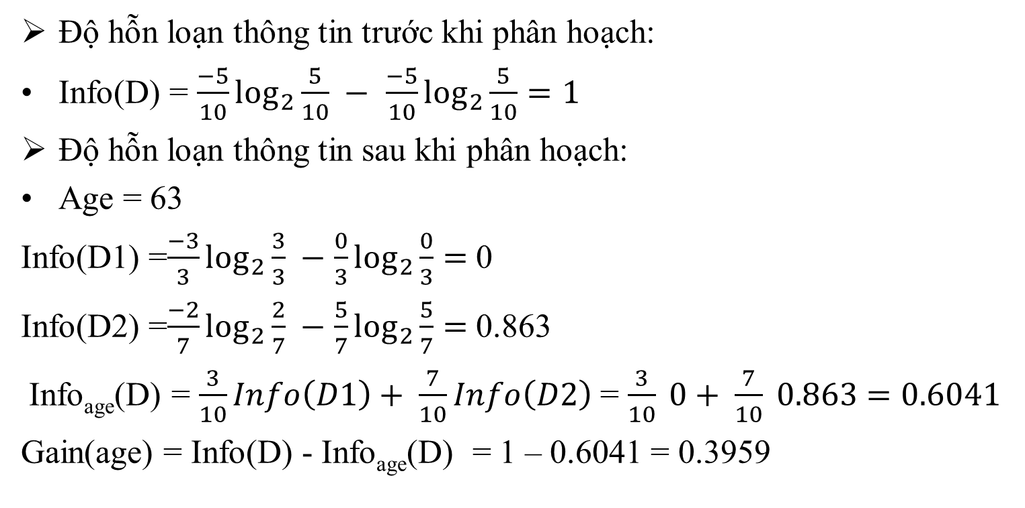
Giải thuật Decision Tree
Tập dữ liệu
Giải thuật
Đánh giá
Kết quả
Độ hỗn loạn thông tin trước khi phân hoạch:
Info(D) = $\frac{−5}{10}\log_{2}{\frac{5}{10} −}$ $\frac{−5}{10}\log_{2}{\frac{5}{10}=1}$
Độ hỗn loạn thông tin sau khi phân hoạch:
Age = 63
Info(D1) =$\frac{−3}{3}\log_{2}{\frac{3}{3} −}$ $\frac{0}{3}\log_{2}{\frac{0}{3}= }$0
Info(D2) =$\frac{−2}{7}\log_{2}{\frac{2}{7} −}$ $\frac{5}{7}\log_{2}{\frac{5}{7}= }$0.863
Info_{age}(D) = $\frac{3}{10}Info\left(D1\right)+ \frac{7}{10}Info\left(D2\right)$ = $\frac{3}{10} 0+ \frac{7}{10} 0.863=0.6041$
Gain(age) = Info(D) - Info_{age}(D) = 1 – 0.6041 = 0.3959
Age >63 | Nhãn | Age <=63 | Nhãn
75 | 1 | 55 | 1
65 | 1 | 50 | 1
65 | 1 | 63 | 0
 |  | 62 | 0
 |  | 55 | 0
 |  | 45 | 0
 |  | 45 | 0

Slide 6
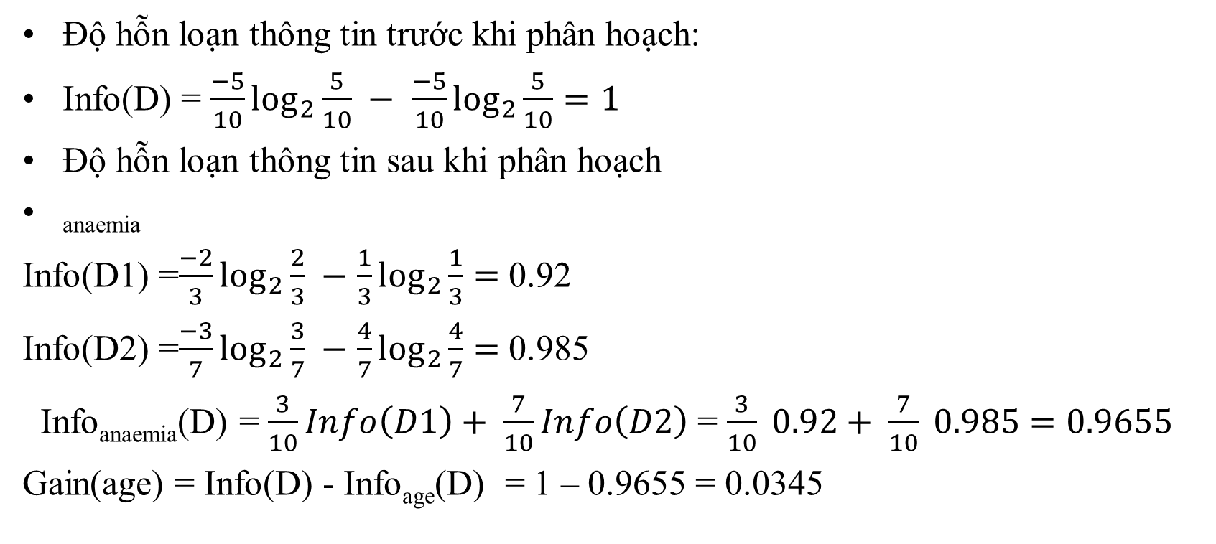
Giải thuật Decision Tree
Tập dữ liệu
Giải thuật
Đánh giá
Kết quả
Độ hỗn loạn thông tin trước khi phân hoạch:
Info(D) = $\frac{−5}{10}\log_{2}{\frac{5}{10} −}$ $\frac{−5}{10}\log_{2}{\frac{5}{10}=1}$
Độ hỗn loạn thông tin sau khi phân hoạch
_{anaemia}
Info(D1) =$\frac{−2}{3}\log_{2}{\frac{2}{3} −}$ $\frac{1}{3}\log_{2}{\frac{1}{3}= }$0.92
Info(D2) =$\frac{−3}{7}\log_{2}{\frac{3}{7} −}$ $\frac{4}{7}\log_{2}{\frac{4}{7}= }$0.985
Info_{anaemia}(D) = $\frac{3}{10}Info\left(D1\right)+ \frac{7}{10}Info\left(D2\right)$ = $\frac{3}{10} 0.92+ \frac{7}{10} 0.985=0.9655$
Gain(age) = Info(D) - Info_{age}(D) = 1 – 0.9655 = 0.0345
 | 1 | 0
1 | 2 | 1
0 | 3 | 4

Slide 7
Giải thuật Decision Tree
Tập dữ liệu
Giải thuật
Đánh giá
Kết quả
Thuộc tính | Age | Anaemia | Creatinine phosphokinase | Diabetes | Ejection fraction | High blood pressure | Platelets | Serum creatinine | Serum sodium | Sex | Smoking | Time
Gain | 0.3959 | 0.0345 | 0.2368 | 0.1248 | 0.278 | 0 | 0.1248 | 0.2368 | 0.278 | 0.0351 | 0.1248 | 0.2368

Slide 8
Đánh giá giải thuật
Tập dữ liệu
Giải thuật
Đánh giá
Kết quả
Nghi thức hold-out
Sử dụng nghi thức hold-out để đánh giá, lấy ngẫu nhiên 2/3 tập dữ liệu để học và 1/3 tập dữ liệu để kiểm tra, lấy ngẫu nhiên 15 lần.
Kết quả dự đoán: So sánh kết quả độ chính xác trung bình thông qua kết quả dự đoán của hai giải thuật cây quyết định và Bayes thơ ngây.

Slide 9
Kết quả
Tập dữ liệu
Giải thuật
Đánh giá
Kết quả
Số thứ tự lần lặp | Decision Tree | Naïve Bayes
1 | 78.0 | 83.0
2 | 74.0 | 80.0
3 | 82.0 | 77.0
4 | 72.0 | 80.0
5 | 72.0 | 70.0
6 | 74.0 | 81.0
7 | 74.0 | 77.0
8 | 78.0 | 79.0
9 | 75.0 | 83.0
10 | 78.0 | 79.0
11 | 83.0 | 79.0
12 | 84.0 | 77.0
13 | 80.0 | 82.0
14 | 71.0 | 75.0
15 | 80.0 | 85.0
Độ chính xác trung bình | 77.0 | 79.1

Slide 10
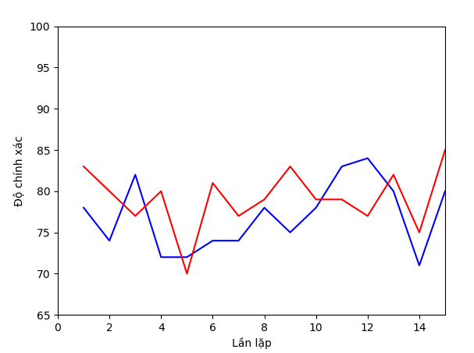
Kết quả
Tập dữ liệu
Giải thuật
Đánh giá
Kết quả
Decision Tree
Naïve Bayes

Slide 11
Cảm ơn cô
và các bạn đã lắng nghe!

